Slide 1

第3章 顺序结构程序设计
主讲教师：李娅
重庆理工大学计算机学院

Slide 2
第3章 顺序结构程序设计
本章教学计划 理论教学（课堂教学）：2学时 实验教学（上机实习）：2学时
本章教学重点
1. 输入输出语句的使用
2. 顺序结构程序设计

Slide 3
第3章 顺序结构程序设计
3.1 结构化程序设计
3.2 算法
3.3 C语言概述
3.4 输入输出函数
3.5 良好结构的程序
3.6 顺序结构程序设计举例

Slide 4
关于程序设计
用程序设计语言来描述问题的求解过程，以及对其中参与运算的数据进行合理地组织和安排，就叫做程序设计。
基
本
步
骤
分析问题
确定算法
编写程序
运行调试
总结过程

Slide 5
程序设计中的三种基本结构
顺序结构
（a）流程图
表示法
（b）N-S图
表示法

Slide 6
程序设计中的三种基本结构
选择结构
（b）N-S图
表示法
（a）流程图
表示法

Slide 7
程序设计中的三种基本结构
当型循环
假
判断表达式
当条件判断表达式为真
循环结构
真
循环体语句
循环体语句
循环体语句
直到型循环
循环体语句
真
直到判断表达式为假
判断表达式
假

Slide 8
第3章 顺序结构程序设计
3.1 结构化程序设计
3.2 算法
3.3 C语言概述
3.4 输入输出函数
3.5 良好结构的程序
3.6 顺序结构程序设计举例

Slide 9
关于算法
为解决特定问题而采取的方法和步骤
算法
其他描述方法：
流程图
程序设计语言
……
用自然语言描述

Slide 10
算法的流程图表示法
算法的表示方法：流程图
用图形来表示算法
用几何图形符号代表各种不同的操作
开始
输入Ａ,Ｂ
起止框
A→C
判断框
B→A
输入输出框
C→B
处理框
输出Ａ,Ｂ
流程线
结束

Slide 11
基本算法
1、累加 即：1+2+3+4+5……+100
1+2 → x（结果）
x+3 → x（结果）
x+4 → x（结果）
┇
x+100 → x（结果）
x=1, i=2
x+i→x i+1 →i
x=x+i (x=1, i=2)

Slide 12
2、累乘 即：1×2×3×4×……×100
1×2 → x（结果）
x×3 → x（结果）
x×4 → x（结果）
┇
x×100 → x（结果）
x=1, i=2
x*i→x i+1 →i
x=x*i (x=1, i=2)

Slide 13
3、找最大值 5，2，4，12，9
5 → max (max 放最大值，后面的数都和它比较)
2 > max 不成立
4 > max 不成立
12 > max 成立：12 → max
9 > max 不成立
注：该算法可扩展为在一批数据中，找某一个数

Slide 14
第3章 顺序结构程序设计
3.1 结构化程序设计
3.2 算法
3.3 C语言概述
3.4 输入输出函数
3.5 良好结构的程序
3.6 顺序结构程序设计举例

Slide 15
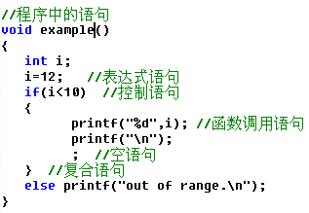
C语句的分类
函数调用语句：
函数调用加分号构成的语句
复合语句：
用{ } 把一些语句括起来成为复合语句，又称分程序
空语句
控制语句(9种)：
if() ~ else ~
switch()
for() ~
while() ~
do ~ while()
continue
break
goto
return
表达式语句：
表达式加分号构成的语句
如：a=3; x+y;

Slide 16
第3章 顺序结构程序设计
3.1 结构化程序设计
3.2 算法
3.3 C语言概述
3.4 输入输出函数
3.5 良好结构的程序
3.6 顺序结构程序设计举例

Slide 17

输入输出
数据输入输出
以计算机主机为主体
从计算机向外部输出设备（如显示器、打印机等）输出数据称为“输出”
从输入设备（如键盘、扫描仪等）向计算机输入数据称为“输入”
C语言不提供输入输出语句，输入输出操作由函数实现
使用预编译命令
#include <stdio.h>

Slide 18
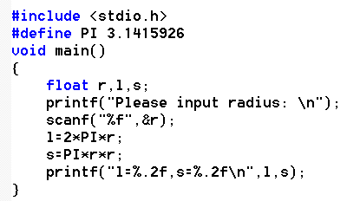
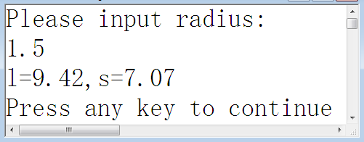
格式化输出函数printf

Slide 19


格式化输出函数说明
格式部分：
需要注意三种字符
普通字符: 原样输出
格式符：%d,%f,%c,%s
转义字符: 按特定含义输出
P52表3.1, 3.2
输出表列：
如果要输出的数据不止1个，相邻2项用逗号分开
P28表2.2
printf(“x=%5d,y=%7.2f,z=%-10c\n”,x,y,z);
如下使用方法均正确：
printf("I am a student.\n");
printf("%d",3+2);
printf("a=%f b=%5d\n", a, b+3);
格式符与输出项，在个数上，顺序上，类型上，必须一一对应
printf("str=%s, f=%d, i=%f\n", "Internet", 1.0 / 2.0, 3 + 5, "CHINA");

Slide 20
使用修饰符,可以控制输出的宽度、精度、小数位数、对齐方式等（p68-69）。
(1) d格式符
%6d 表示以字段宽度为6个字节显示一个整数，右对齐；
%+6d 中“+”原样输出，占一个字节宽度；
%06d 表示宽度不够，在数前补0。
%-6d 中“-”表示左对齐；
设 i=123;
printf("%6d\n",i);
printf("%+6d\n",i);
printf("%06d\n",i);
printf("%-6d\n",i);
输出: 123
输出: +123
输出: 000123
输出: 123

Slide 21
(2) # 输出八和十六进制的前缀
printf("%#o, %#x\n",045, 045);
(3) 字符l
%ld 输出long型数据
(4) u格式
设 int i=-1;
printf("%d,%u\n",i,i);
输出: 045,0x25
输出: -1,65535

Slide 22
(5) s格式
说明：m.n:输出占m列，只取左端n个字符
printf("%4s,%5.3s,%-6.3s,%.4s",
"ABCDEF", "ABCDEF", "ABCDEF", "ABCDEF");
输出:
ABCDEF,
ABC,
ABC,
ABCD

Slide 23
(6) f格式符
设 x=1234.567
printf("%9.3f\n",x);
设 x=123456.78
printf("%f,%8.3f,%6.0f,%.1f",x,x,x,x);
小结%m.nf：m表示数据占m列，其中有n位小数。如果数据长度小于m，则补空格；如果数据长度大于m，则取数据长度。
输出: 1234.567
123456.780000，
123456.780,
123457,
123456.8

Slide 24
(7) e（或E）格式符
设 x=123456.78
printf("%e,%8.3e,%6.0e,%.1e",x,x,x,x);
默认尾数1位整数，6位小数，指数至多3位
如%e的形式为：1.234568e005
%m.ne：m表示数据占m列（包括小数点，e和符号+），其中有n位小数。如果数据长度小于m，则补空格；如果数据长度大于m，则取数据长度。
1.234568e+005，
1.235e+005,
1e+005,
1.2e+005

Slide 25
(8) g（或G）格式符
设 x=123456.78, y=120000000.883
printf("%g,%#g,%g,%#g",x,x,y,y);
g格式符：选择f和e格式中输出宽度较小的格式输出
无#时：小数部分无意义的0及小数点不输出
有#时：则无意义的0及小数点照常输出
123457，
123457.,
1.2e+008,
1.20000e+008

Slide 26


练习题
printf("%f%%\n",95.6);
95.600000%
D
int a=2,c=5;
printf("a=%%d, b=%%d\n",a,c);
A、a=%2, b=%5 B、a=2, b=5
C、a=%%d, b=%%d D、a=%d, b=%d

Slide 27
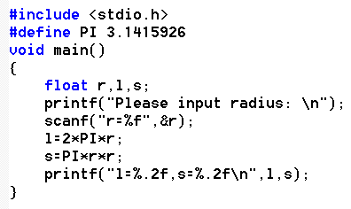
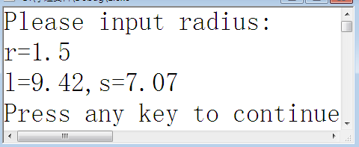
格式化输入函数scanf

Slide 28

格式化输入函数说明
输入表列：
如果要输入的数据不止1个，相邻2项用逗号分开
被输入项加地址符&
格式部分：
普通字符: 包括空白字符
原样输入
格式符：%d,%f,%c,%s
无转义字符
转义字符作为普通字符
空白字符,换行符,制表符作为输入数据的缺省分隔符
scanf(“%d%d%d”,&a,&b,&c);
格式符与输入项，在个数上，顺序上，类型上，必须一一对应
多个字符输入时，必须连续输入，中间不加空白字符。
scanf("%c%c%c",&ch1,&ch2,&ch3);
╳
a b c
abc

Slide 29
在程序执行过程中输入数值数据时，以下情况认为该数据结束：
遇“Space”，或遇“Enter”，或遇“Tab”
达到指定的字段宽度
有非法输入
a) 1234578
b) 123 45 78 
c) 123  45  78 
d) 123,45,78 
如: 用以下语句使a=123,b=45,c=78,哪种输入方法正确？
（1）scanf("%d%d%d",&a,&b,&c);
（2）scanf("%3d%2d%d",&a,&b,&c);
（3）scanf("%d,%d,%d",&a,&b,&c);

Slide 30
运行时输入:
① 20A234.896 
② 20A 234.896 
③ 20 A234.896
运行时输入:
① 20 65 234.896 
② 20  65 234.896 
③ 20 65  234.896
#include <stdio.h>
void main()
{
int a; char b; float c;
scanf("%d%c%f",&a,&b,&c);
printf ("%d, %c, %f\n",a,b,c);
}
╳
╳
结论: 不能通过ASCII码值输入字符!

Slide 31
以下输入语句是否正确？
scanf("%d", i);
scanf("%d\n",&i);
scanf("%5.3f",&f);
╳
╳
╳

Slide 32
附加格式说明符*
输入时,用于跳过其相应的数据.
例题：
（1）scanf("%d%*d%d", &i,&j);
输入 34 12 45 时,
（2）scanf("%*d%d", &i,&j);
输入 34 45 时,
输出: i为34 j为45
输出: i为45，j为随机数

Slide 33
字符输出函数putchar
格式：putchar(c)
功能：向终端输出单个字符
显示参数可以是字符变量、字符常量、字符ASCII码。
例如：
putchar(‘A’)； 显示大写字母A
putchar(97)； 显示小写字母a
如果: c=‘!’； putchar(c); 显示字符!
等价于：printf("%c",c);

Slide 34
字符输入函数getchar
格式：getchar( )
功能: 从键盘上输入一个可打印字符,函数的返回值为该字符的ASCII码。
例如:
c=getchar( );
等价于：
scanf("%c",&c);
无参数

Slide 35
例3.5 输入两个字符并回显这两个字符。
#include <stdio.h>
void main()
{
char a,b;
a=getchar();
b=getchar();
putchar(a);
putchar(b);
}
AB
AB

Slide 36
例：输入一个字符，输出其前导字符，字符和后续字符
#include <stdio.h>
void main( )
{ char c;
int c1, c2;
c=getchar( );
c1=c-1; c2=c+1;
printf("%c%c%c\n",c1,c,c2);
printf("%d %d %d\n",c1,c,c2);
}
输入: B
输出: ABC
65 66 67
输入: B

Slide 37
第3章 顺序结构程序设计
3.1 结构化程序设计
3.2 算法
3.3 C语言概述
3.4 输入输出函数
3.5 良好结构的程序
3.6 顺序结构程序设计举例

Slide 38
第3章 顺序结构程序设计
3.1 结构化程序设计
3.2 算法
3.3 C语言概述
3.4 输入输出函数
3.5 良好结构的程序
3.6 顺序结构程序设计举例

Slide 39
顺序结构程序示例
问题描述：
输入任意三个整数，求它们的和及平均值
开始
输入n1,n2,n3
分析问题：
输入数据
n1,n2,n3,整型
输出数据：
sum，整型
ave，浮点型
n1+n2+n3→sum
sum/3.0→ave
算法分析：
输入三个数
求和
求平均值
输出和，平均值
输出sum,ave
结束

Slide 40
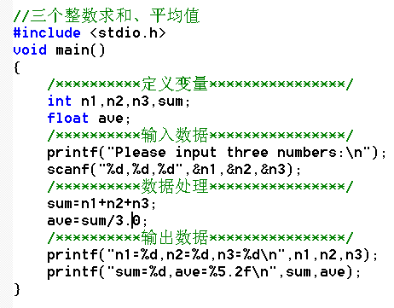
顺序结构程序示例
关键点：
代码的结构
输入的方法
输出的格式控制
代码书写的规范

Slide 41
顺序结构程序示例
问题描述：
从键盘输入两个数，交换后在输出。
j
i
红烧肉
2
回锅肉
分析问题：
输入数据
i,j:float型
输出数据：
i,j,:float型
中间量：
k:float型
1
3
k
算法分析：
输入i, j
交换i, j
输出i, j
k=i; i=j; j=k; /* k中间量*/

Slide 42
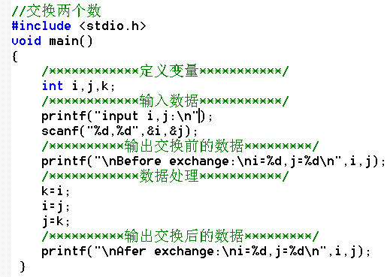
顺序结构程序示例
开始
输入i, j
i → k
j → i
k → j
输出i, j
结束

Slide 43
顺序结构程序示例
问题描述：
求方程ax²+bx+c=0的实根
要求a,b,c由键盘输入
a≠0且b²-4ac>0
开始
输入a,b,c
分析问题：
输入数据
a,b,c:float型
输出数据：
x1,x2:float型
中间量：
delta:float型
b*b-4*a*c → delta
(-b+sqrt(delta))/2/a → x1
(-b-sqrt(delta))/2/a → x2
算法分析：
输入a,b,c
计算delta
求x1,x2
输出x1,x2
输出x1,x2
结束

Slide 44
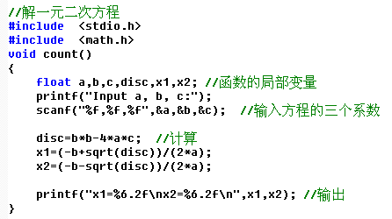
顺序结构程序示例
关键点：
代码的结构
输入的方法
输出的格式控制
代码书写的规范

Slide 45
课后作业
完成书后课后习题
预习：
第4章。
预习：
实验三

